Slide 1
Нобелевская премия по экономике
Лауреаты 2022 года
Гавриленко Милана, Туляков Дониёрбек Бахром Угли, Савич Анна. Э108

Slide 3
Бен Бернанке
Массачусетский технологический институт
2005-2006 гг. — председатель Совета экономических консультантов при Белом доме.
2006-2014 гг. — председатель совета управляющих Федеральной резервной системы США.
2021 г. — член Национальной академии наук США.
2022 г. — Лауреат Нобелевской премии по экономике.

Slide 4
Бен Бернанке
Наиболее известные работы
Essays on the Great Depression. (Ben Bernanke)
Inflation Targeting: Lessons from the international experience. (Adam. S. Posen, Ben Bernanke, Frederic S. Mishkin & Thomas Laubach)

Slide 5
Бен Бернанке
Новые причины кризиса
Резкое снижение кредитования — одна из причин криса 1929—1933 гг.
Закрытие каждого банка ведет к безвозвратной потере информации о заёмщике.
Чем больше банков прекращает работать, тем выше издержки финансовых трансакций.

Slide 6
Дуглас Уоррен Даймонд
Университет Чикаго
1993-2000 гг. — профессор финансов кафедры им. Теодора Янтема.
2003 г. — президент Американской финансовой ассоциации.
С 2000 г. — почётный профессор финансов Школы им. Бута.
Соавтор модели Даймонда-Дибвига

Slide 7
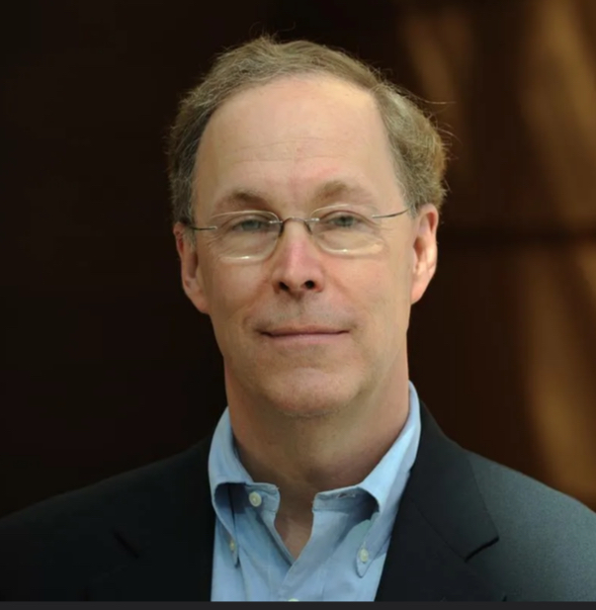
Дуглас Уоррен Даймонд
Наиболее известные работы
Fear of Fire Sales and the Credit Freeze. (Douglas W. Diamond & Raghuram G. Rajan)
Liquidity Risk, Liquidity Creation and Financial Fragility: a Theory of Banking. (Douglas W. Diamond Raghuram G. Rajan)
Monitoring and Reputation: The Choice between Bank Loans and Directly Placed Debt. Journal of Political Economy. (Diamond, Douglas W.)

Slide 8
Филип Дибвиг
Университет Вашингтона в Сент-Луисе
1979 г. — получил докторскую степень.
2002-2003 гг. — президент Западной финансовой ассоциации.
Соавтор модели Даймонда-Дибвига

Slide 9
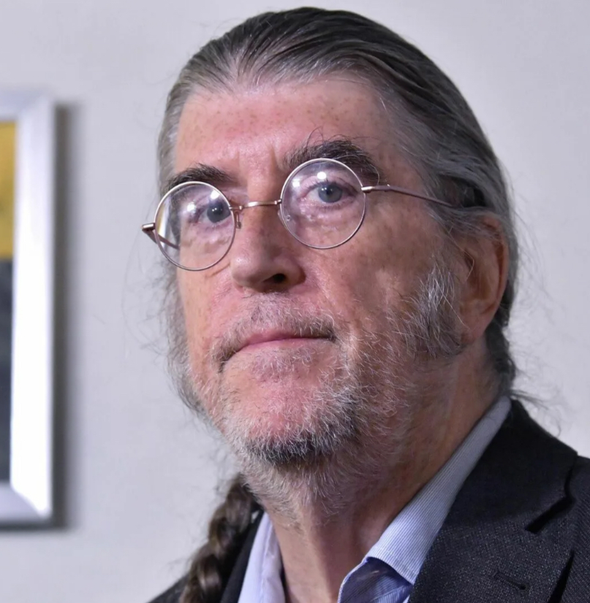
Филип Дибвиг
Наиболее известные работы
Fear of Fire Sales and the Credit Freeze. (Douglas W. Diamond & Raghuram G. Rajan)
Liquidity Risk, Liquidity Creation and Financial Fragility: a Theory of Banking. (Douglas W. Diamond Raghuram G. Rajan)
Monitoring and Reputation: The Choice between Bank Loans and Directly Placed Debt. Journal of Political Economy. (Diamond, Douglas W.)
Nonnegative Wealth, Absence, Absence of Arbitrage, and Feasible Consumption Plans.
(Philip H. Dybvig and Chi-fu Huang)

Slide 10
Модель Даймонда-Дибвига
Функции банков
Банк предоставляет страховку от рисков ликвидности, размещая средства вкладчика в более прибыльные активы и клиенту деньги по мере его требования.
Мониторинг платёжеспособности заёмщика.

Slide 11
Модель Даймонда-Дибвига
Риски банковской паники
Вкладчики одномоментно изымают сбережения.
2 возможных исхода
Досрочно забирают сбережения только те вкладчики, у которых случился шок ликвидности.
Вкладчики, не испытавшие шок ликвидности, при виде паники тоже изымают сбережения.
Модель объясняет важность банковского регулирования с помощью страхования депозитов.

